Slide 1

Hautaustoimen kysymyksiä
Suomen hautaustoiminnan keskusliiton koulutuspäivät
Maankäyttöpäällikkö Harri Palo 28.3.2023

Slide 2
Hautaustoimen asiakirjoja
  Hautaustoimen ohjesääntö (kirkkolain 3 luvun 35 §)
  Hautausmaakaava (kirkkolain 3 luvun 35 § ja kirkkojärjestyksen 3 luvun 57 §)
    hautakartta (kirkkojärjestyksen 3 luvun 59 §)
  Hautausmaan käyttösuunnitelma (kirkkolain 3 luvun 35 § ja kirkkojärjestyksen 3 luvun 57 §)
  Hautausmaan hoitosuunnitelma (kirkkojärjestyksen 3 luvun 58 §)
  Hautarekisteri (hautaustoimilain 12 §)

Slide 3

Hautaus-maa-alue
Kirkkolaki
3 luku
28 §
Hautaus-toimilaki 15 §
Hautausmaan perustaminen ja lakkauttaminen
Kirkkovaltuusto päättää hautausmaan perustamisesta, laajentamisesta ja lakkauttamisesta.
Hautausmaan lakkauttaminen
Hautausmaa voidaan lakkauttaa ja hautausmaan alue voidaan ottaa muuhun käyttöön, kun viimeisestä hautaamisesta on kulunut vähintään 100 vuotta.

Slide 4
Hautaus-maa-kiinteistöt
Hautaus-toimilaki
9 ja 10 §:t
Hautausmaan muodostaminen erilliseksi kiinteistöksi
Hautaustoimilain 28 §:n mukaan hautausmaa tuli muodostaa erilliseksi kiinteistöksi vuoden 2007 loppuun mennessä.
Ilmoitus hautausmaakäytössä olevasta kiinteistöstä lainhuuto- ja kiinnitysrekisteriin
Hautaustoimilain 28 §:n mukaan ilmoitus hautausmaakäyttöä koskeva vallintarajoituksesta tuli tehdä viipymättä lain voimaantulon jälkeen.

Slide 5
Hautaus-toimen ohjesääntö
Kirkkolaki
3 luku
35 §
Kirkkovaltuusto hyväksyy hautaustoimen ohjesäännön, hautausmaakohtaisen hautausmaakaavan ja hautausmaan käyttösuunnitelman. Hautaustoimen ohjesäännössä määrätään:
1) haudoista;
2) hautakirjanpidosta;
3) haudan hoidolle asetetuista vaatimuksista;
4) hautamuistomerkkien hyväksymisestä;
5) hautausmaalla noudatettavasta järjestyksestä.

Slide 6
Hautaustoimen ohjesääntö voi sisältää yksilön oikeuksia ja velvollisuuksia koskevia määräyksiä vain lainkohdan luettelossa mainituissa asioissa. Mahdollinen muu sisältö on luonteeltaan ohjeellista.
Malli on tarkoitettu sovellettavaksi ja muokattavaksi seurakunnan käyttöön sopivaksi.
Hautaustoimen ohjesääntöön sisällytetään vain tarpeelliset määräykset. Kirkkolain ja kirkkojärjestyksen säännöksiä ei toisteta.
Uudet malliohjesäännöt (vaatii yhteyden kirkko-verkkoon): https://sakasti.fi/hallinto-ja-talous/seurakuntahallinto/mallisaannot/
Hautaus-toimen ohjesääntö

Slide 7
Hautausmaakaava on yleiskartta, jota laadittaessa on otettava huomioon varatun alueen maaston luonne, maisemalliset arvot ja seurakunnan taloudellinen kantokyky. Hautausmaakaavaan sisältyy:
1) hautausmaan rajat;
2) hauta-alueiden ja rakennusten sijainti;
3) liikenteen järjestelyt ja käytävien sijainti;
4) hauta-alueiden jako;
5) hautausmaa-alueen kuivatus- ja vesihuoltosuunnitelma sekä jätehuollon järjestelyt.
Hautaus-maakaava
Kirkko-
järjestys
3 luku
57 §

Slide 8
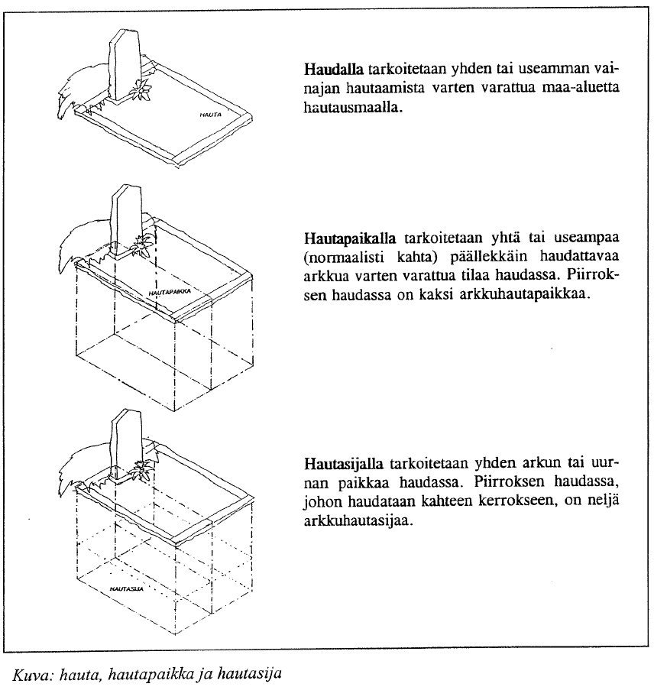
Hauta-kartta
Kirkko-
järjestys
3 luku
59 §
Hautausmaasta on laadittava hautakartta. Hautaan voi kuulua yksi tai useampi hautapaikka. Samassa hautapaikassa voi olla useita hautasijoja. Hautausmaa tai sen osa voi olla muistolehtona, johon vainajan tuhka sirotellaan tai kätketään hautasijaa merkitsemättä.

Slide 9
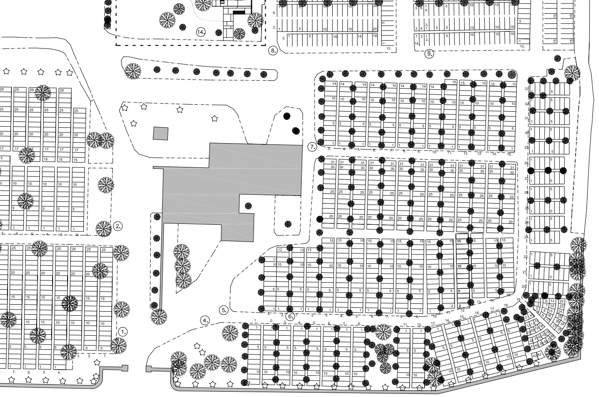

Slide 10
Hautausmaan käyttösuunnitelmassa on otettava huomioon hautausmaan eri aikoina perustettujen osien ominaispiirteet ja kulttuurihistorialliset arvot. Käyttösuunnitelmaan sisältyy:
1) hautausmaakaavan sanallinen selitys;
2) määräykset hautausmaan tai sen osan käytöstä yhteen tai useampaan hautaussyvyyteen;
3) määräykset hautaosastojen käyttöönottojärjestyksestä;
4) hautausmaan käytön rajoitukset.
Hautaus-maan käyttö-suunnitelma
Kirkko-
järjestys
3 luku
57 §

Slide 11
Hautaus-maan hoitosuun-nitelma
Kirkko-
järjestys
3 luku 58 §.
Hautausmaalle on laadittava hoitosuunnitelma, jossa määritellään
seurakunnalle kuuluva hautausmaan perushoito ja
esitetään hautausmaan vuosittaiset hoitotoimenpiteet sekä
pidemmällä aikavälillä toteutettavat kunnostustyöt.
evl.fi/plus -> Hallinto ja talous -> Hautaustoimi

Slide 12
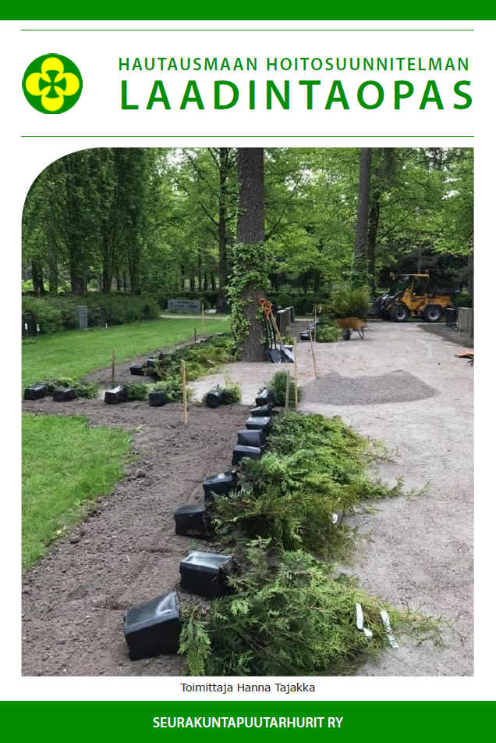
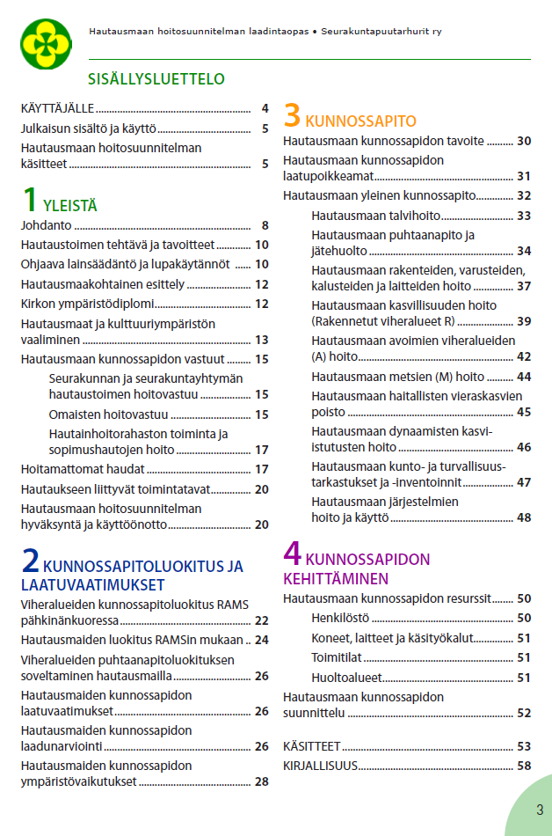

Slide 13
Hautaus-lupa
Asetus kuolemansyyn selvittämisestä
(1253/2018)
22 a §
Sosiaali- tai terveydenhuollon toimintayksikkö, Terveyden ja hyvinvoinnin laitos taikka muu vainajan ruumista säilyttävä taho saa luovuttaa vainajan ruumiin haudattavaksi tai tuhkattavaksi, kun lääkäri on laatinut hautausluvan tai kuolinselvitys on laadittu, ja se on annettu sille, joka on ilmoittanut huolehtivansa vainajan hautaamisesta tai tuhkaamisesta, taikka sille, joka hautauksesta tai tuhkauksesta huolehtivan toimeksiannosta hoitaa hautaukseen tai tuhkaukseen liittyviä käytännön järjestelyjä.
Hautaus saadaan toimittaa, kun hautauslupa tai kuolinselvitys on annettu sen hautausmaan ylläpitäjälle, jonne vainaja haudataan. Vainajan ruumiin voi tuhkata, kun hautauslupa tai kuolinselvitys on annettu krematoriolle, jossa vainaja tuhkataan.

Slide 14
Hautausmaan ylläpitäjän on pidettävä rekisteriä, josta ilmenevät vainajan:
1) sukunimi ja etunimet;
2) syntymäaika tai henkilötunnus;
3) kuolinaika;
4) hautaamisajankohta;
5) hautaamistapa; sekä
6) haudan sijainti.
Rekisteriin voidaan merkitä myös hautaoikeuden haltijan nimi ja postiosoite, hautaoikeuden voimassaoloaika sekä tieto siitä, keitä hautaan voidaan haudata. Lisäksi rekisteriin voidaan merkitä hautausmaalla olevat taiteellisesti tai historiallisesti arvokkaat muistomerkit ja niiden sijainti.
Hauta-rekisteri
Hautaus-toimilaki
12 §

Slide 15
Kysy-myksiä
Kysymys hautapaikkojen ja palveluiden hinnastosta:
Kuinka hinnastot tulisi tehdä, voiko hinnastossa olla hautapaikka- ja palvelumaksut ilmoitettu könttäsummana? Vai onko paikka- ja palvelumaksut eriteltävä toisistaan?
Joillakin seurakunnilla on tällä hetkellä sirotteluun liittyvät maksut hinnastossa könttäsummana, onko se ok? Oletan, että sirottelualueella on kuitenkin jonkin verran perustamiskustannuksia, ainakin yhteinen muistomerkki nimilaatoille. Palvelumaksussa taas oletan olevan suntiokustannukset sekä toimistokulut.

Slide 16
Kysy-myksiä
Kysymys hautapaikkojen ja palveluiden hinnastosta:
Kuinka hinnastot tulisi tehdä, voiko hinnastossa olla hautapaikka- ja palvelumaksut ilmoitettu könttäsummana? Vai onko paikka- ja palvelumaksut eriteltävä toisistaan?
Joillakin seurakunnilla on tällä hetkellä sirotteluun liittyvät maksut hinnastossa könttäsummana, onko se ok? Oletan, että sirottelualueella on kuitenkin jonkin verran perustamiskustannuksia, ainakin yhteinen muistomerkki nimilaatoille. Palvelumaksussa taas oletan olevan suntiokustannukset sekä toimistokulut.

Slide 17
Kirkko-laki
3 luku 36 §
Hautaustoimen maksut
Hautasijan luovuttamisesta ja hautaamiseen liittyvistä palveluista tulee periä maksut, joiden määräämisessä otetaan huomioon seurakunnalle palvelun tuottamisesta aiheutuvat kustannukset. Hautaustoimessa perittäviin maksuihin sovelletaan lisäksi hautaustoimilain 6 §:ää.
Kirkkovaltuusto päättää haudoista perittävistä maksuista.

Slide 18
Perus-telut
3 luku 36 §
Pykälässä säädettäisiin hautaustoimen maksujen määräytymisestä ja siihen liittyvästä toimivallasta. Seurakunnan tulee periä hautasijan luovuttamisesta ja hautaamiseen liittyvistä palveluista todellisten kustannusten perusteella määräytyvä maksu. Maksuja koskevan päätöksen perusteluista on käytävä ilmi hautaustoimesta aiheutuvat kustannukset. Haudoista ja siten myös hautasijojen luovuttamisesta perittävistä maksuista päättäisi edelleen kirkkovaltuusto ja hautaamiseen liittyvien palvelujen maksuista pääsääntöisesti kirkkoneuvosto.

